Slide 1


Unternehmen
Produkte
Karriere
Kontakt
Download
Blidbereich / Fotoserie 3.2
Textserie 3.2
Your Partner for Technological Excellence

Slide 2
Unternehmen
Produkte
Karriere
Kontakt
Download
Die MBO Trinity GmbH plant und integriert hochsensible Anlagen wie z.B.: MBMW-Tools, Photomask development systems, Sputtering tools, Scanning Electron Microscopes, Test benches, Climate Chambers in Reinräumen und Grauräumen.
In der Regel treten wir bei der Projektumsetzung als Generalunternehmer auf und Koordinieren die gesamte Projektabwicklung.
Wir sind es gewohnt Integrationen von komplexesten Anlagen in bestehende Reinraumumgebungen bei laufender Produktion durchzuführen. Selbst Fundamentarbeiten mit Abbruch, Aushub und Betonage wurden schon mehrmals in bestehenden Reinraumumgebungen bei aufrechter Produktion umgesetzt.
Die Leistungen der MBO Trinity GmbH umfassen dabei den gesamten Projektzyklus:
Wir führen die Layout- und Detailplanung hinsichtlich der Anlagenintegration, inklusive der Medien- und Energieversorgung sowie der Sub-Componenten durch
Planen und adaptieren bestehende Prozessumgebungen oder errichten neue Prozessumgebungen zur Aufnahme der Anlage und zur Einhaltung der Spezifikationen
MBO Trinity GmbH I mail: office@mbo-trinity.com I tel: +43 502044-0 © mbo trinity gmbh I Datenschutz I Impressum I Allgemeine Geschäftsbedingungen

Slide 3
Unternehmen
Produkte
Karriere
Kontakt
Download
Wir Koordinieren die Installation durch den Anlagenlieferanten bzw. der Sub-Kontraktoren oder führen diese selbstständig durch
Unterstützen bei der FAT durch den Anlagenlieferanten bzw. führen diese selbstständig durch
Erstellen die Projekt-Dokumentation
Wir stellen sicher, dass strengste Spezifikationen eingehalten werden und das die Implementierung Ihrer Anlage qualitativ auf höchstem Niveau umgesetzt wird.
MBO Trinity GmbH I mail: office@mbo-trinity.com I tel: +43 502044-0 © mbo trinity gmbh I Datenschutz I Impressum I Allgemeine Geschäftsbedingungen

Slide 4

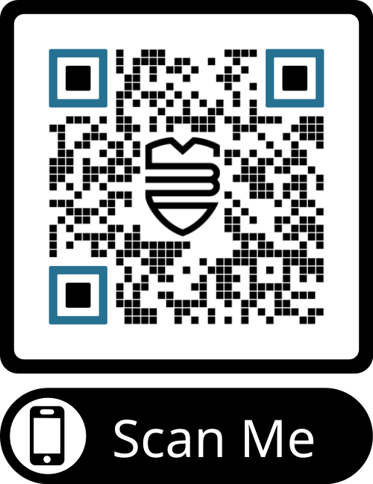
Unternehmen
Produkte
Karriere
Kontakt
Download
Steigen Sie ein in die Welt der MBO
Sannen des QR-Codes
Browser (Chrome oder Safari)
Menüführung am Handy folgen
limits are a mindset
MBO Trinity GmbH I mail: office@mbo-trinity.com I tel: +43 502044-0 © mbo trinity gmbh I Datenschutz I Impressum I Allgemeine Geschäftsbedingungen

